Slide 1


Желтоқсан желі
желбіреткен
тәуелсіздік туы

Slide 2

Тәрбие сағат мақсаты:
Оқушылардың туған жерге деген сүйіспеншілік сезімдерін арттырып, ой-өрісін, санасын ояту, кіндік кескен жерін, мемлекеттік рәміздерді құрметтеуге, сүюге тәрбиелеу.

Slide 3

Желтоқсан – бұл десе, бүкіл адамның
жүрегі сыздайтын анық емес пе?
Желтоқсан атының өзі ызғар , суық естіледі.
Көз алдымызға ызғарлы суық боран,аппақ қар
елестейді. Жоқ,Жоқ... Мен жамандайын дегем
жоқ , сол желтоқсан ызғарлы естілсе
жанымызға нұр сепкен күн. Бізге мәңгілік
егемендікті аманат етіп қалдырған.
.Мінеки, соның арқасында жер жаһанға
танымал ел болдық.

Slide 4
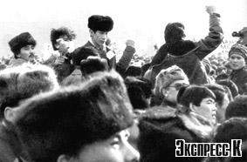
Желтоқсан оқиғасы

Slide 5
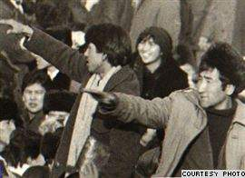
Желтоқсан оқиғасы

Slide 6
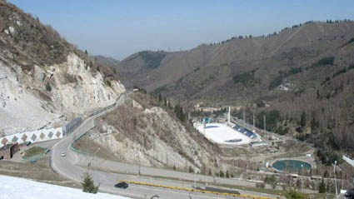
Желтоқсан айы.

Slide 7
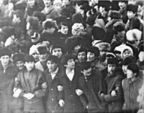

Slide 8
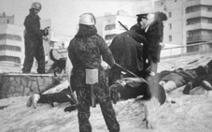

Slide 9
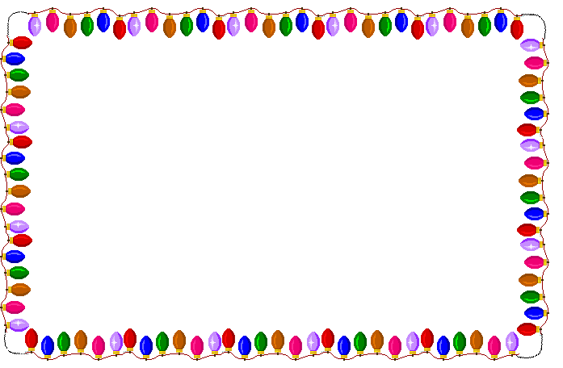
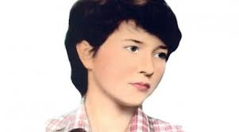
Ләззат Асанова

Slide 10
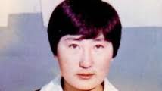
Сәбира Мұхамеджанқызы

Slide 11
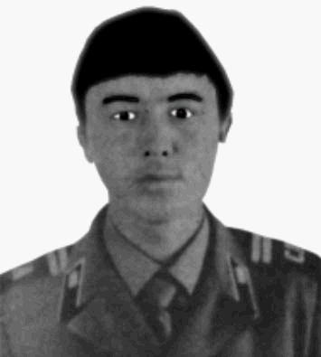
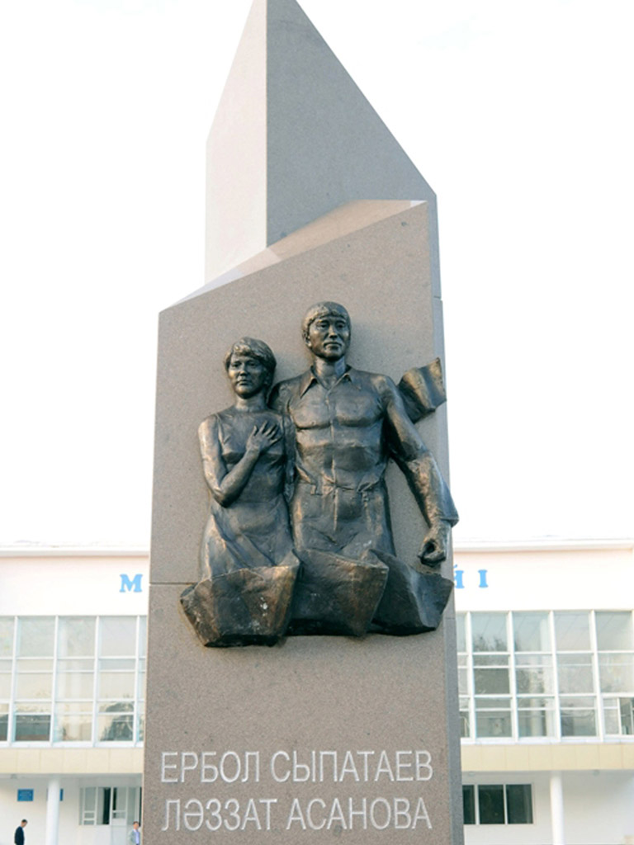

Slide 12
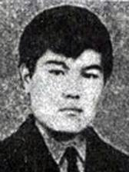
Қайрат Рысқұлбеков

Slide 13
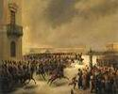

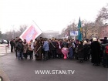


Slide 14

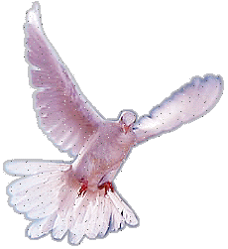

Қорқу, сескену дегеніміз қорқақтық емес. Ол- жүрек тебіренісі, өзін-өзі шектеу сезімі.
Қорқақтық – ол қиын жерден бас сауғалай шегіну, қашқақтау. Алда тұрған асыл міндеттен өз қара басын жоғры ұстау.

Slide 15
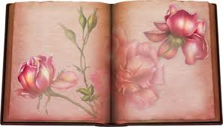
Ән:Желтоқсан желі

Slide 16

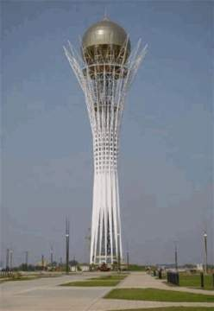
Біздің Отанымыз- Қазақстан

Slide 17
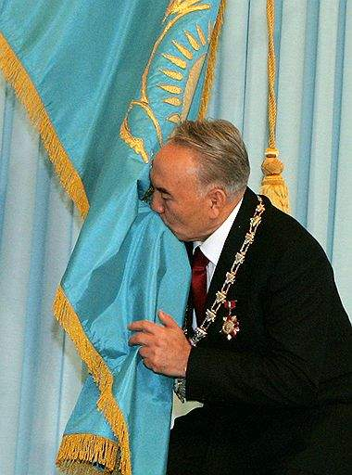
Көк байрағымыз қашанда
биіктерде көріне берсін!

Slide 18
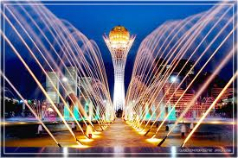
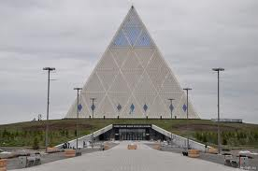
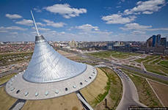

Slide 20
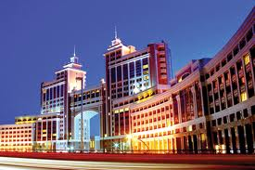
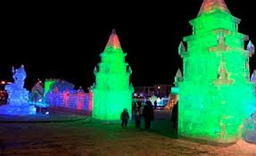

Slide 21
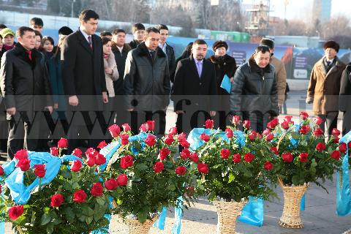

Slide 22
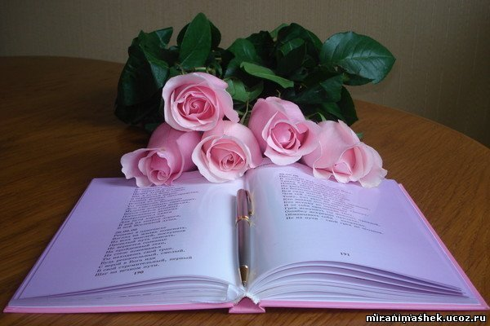

Slide 23
Желтоқсан оқиғасы тек алматыда ғана емес
басқа қалаларда да орын алды. Солардың
ішінде Жезқазған қаласында да болған.Сол
сұрапыл көтерілісті өз көздерімен көрген
адамдар бар.
Біз жыл сайын Тәуелсіздік күнін қуаныштап
жатқанда, олардың мөлдіреген жанарынан жас тамып,сол кездегі мерт болған құрбылары естеріне түсіп кететіні айдан анық.

Slide 24

Назарларыңызға рахмет!

